Slide 1
第二节 点估计量的优良性
参数的点估计(估计总体参数的值)的两个常用方法：
矩估计法和极大似然估计法。
对于一个参数，
用两种方法得出的估计可能不同，
即可以有多个估计量。
究竟采用哪一个估计量好呢？
通常采用下列标准评价估计量的问题。

Slide 2
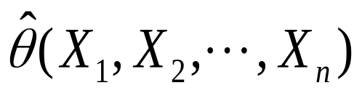

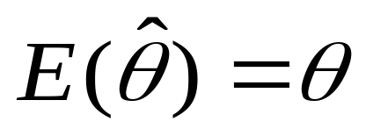
一、无偏估计 (无偏性)
定义1 设
(简记为
)为未知参数
θ的估计量，
若
(真值)
则称
为θ的无偏估计。

Slide 3
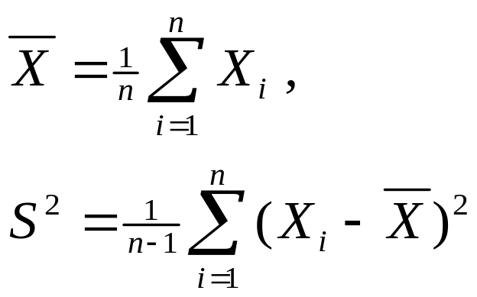
例1 样本均值和样本方差
分别是总体均值和总体方差的无偏估计量.
解 设X₁,X₂,…,X_{n}为来自于总体X的样本,
总体均值EX,
总体方差DX ;
样本均值
样本方差

Slide 4
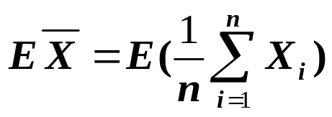
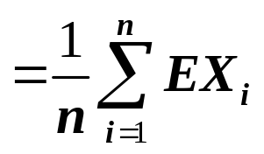
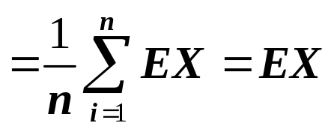
解：X₁,X₂,…,X_{n}相互独立与总体X同分布,
样本均值是总体均值的无偏估计量.

Slide 5
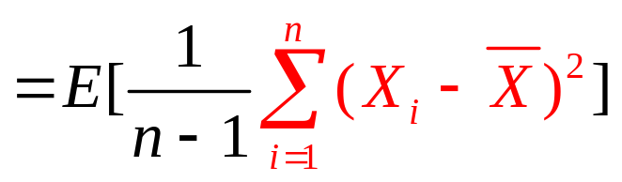
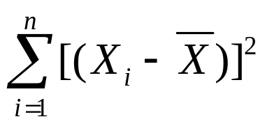
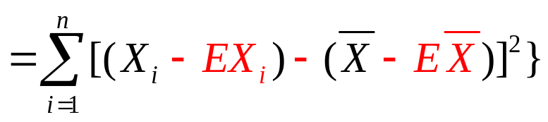
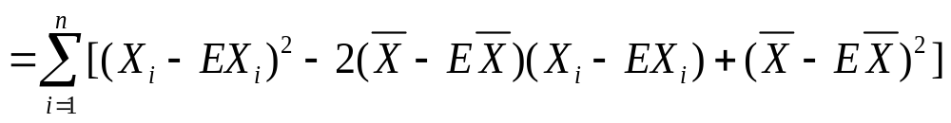
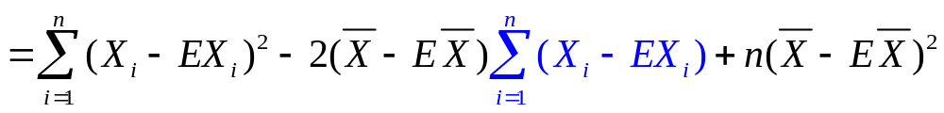
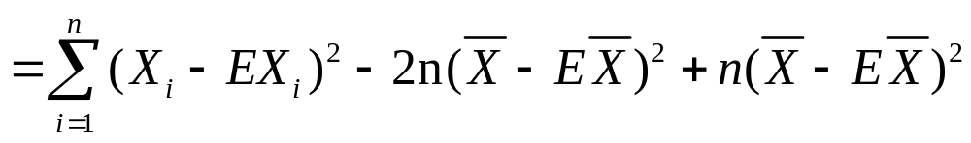
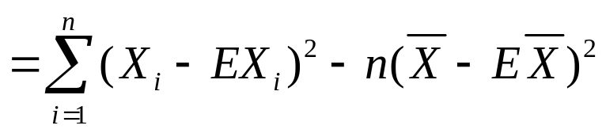
ES²

Slide 6
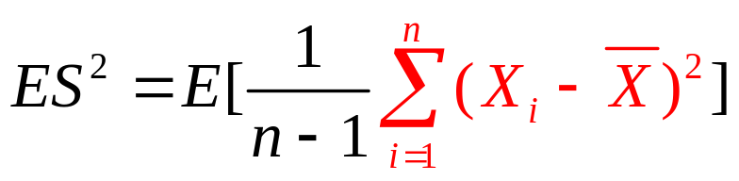
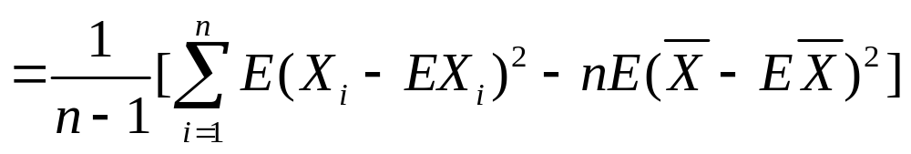
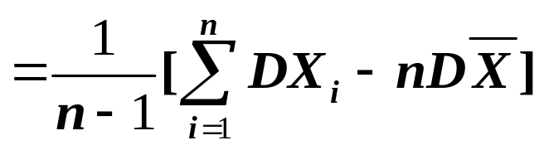
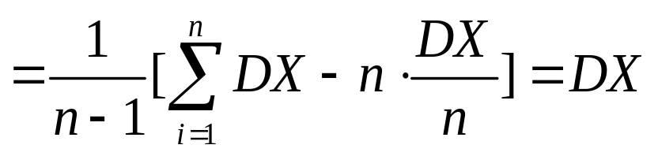
样本方差是总体方差的无偏估计量.

Slide 7
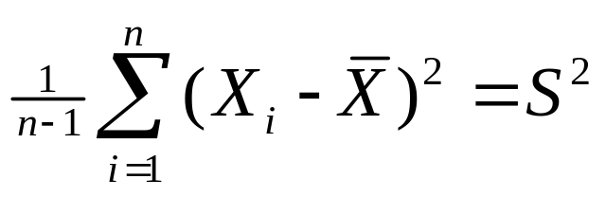
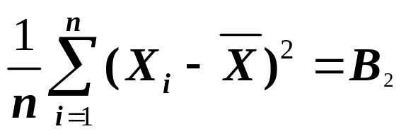
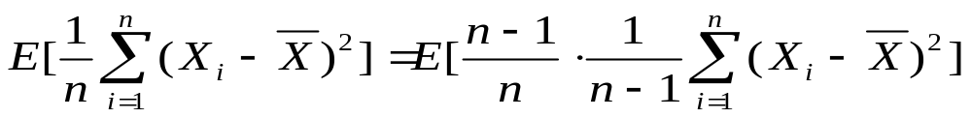
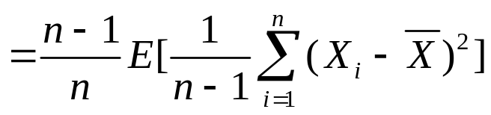
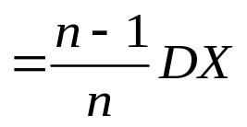
是DX的无偏估计量.
不是DX的无偏估计量。
(有偏)

Slide 8
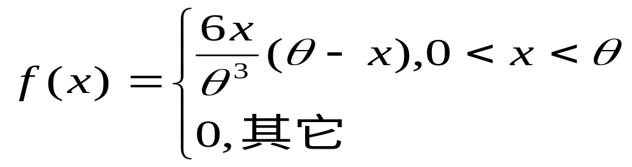



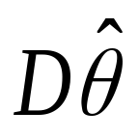
例2 设总体X的概率密度为
X₁,X₂,…,X_{n}为来自总体X的样本.
(1)求总体均值EX,总体方差DX
(2)求θ的矩估计量 ;
(3) 是否为θ的无偏估计？
(4)求 的方差 .

Slide 9
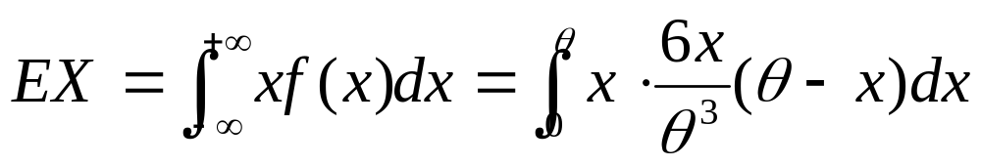
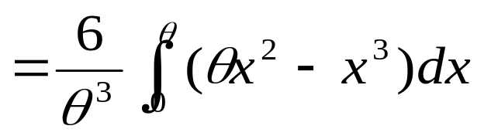
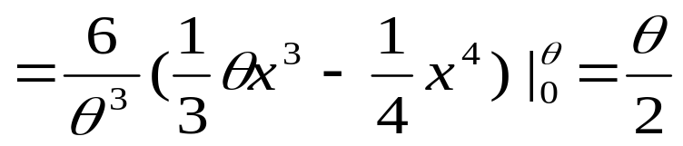
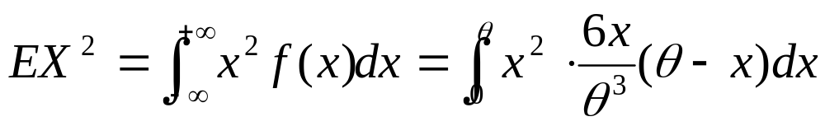
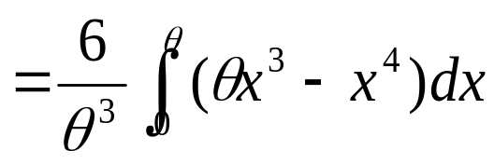
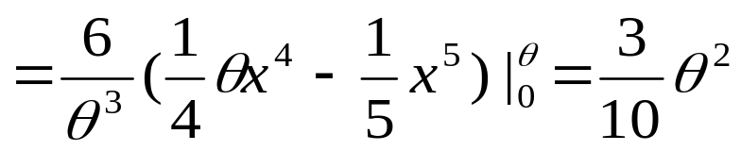

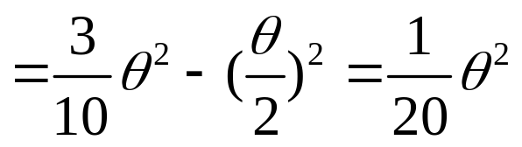
解 (1)总体均值
总体方差

Slide 10
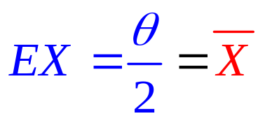
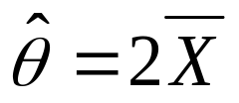
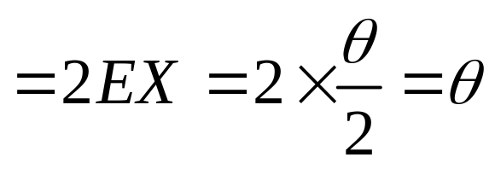
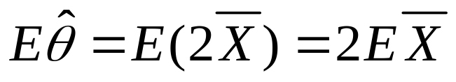
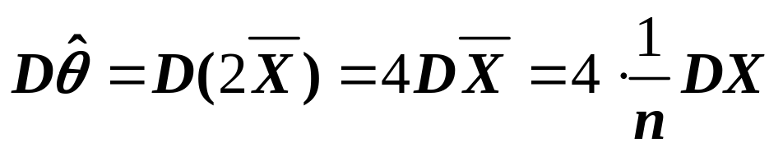
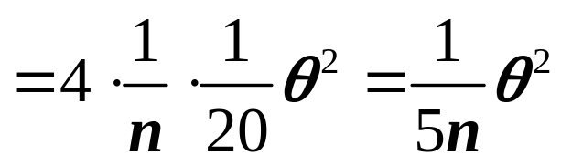
(2)令
，得θ的矩估计量为
(3)
所以 是θ的无偏估计;
(4) 的方差

Slide 11
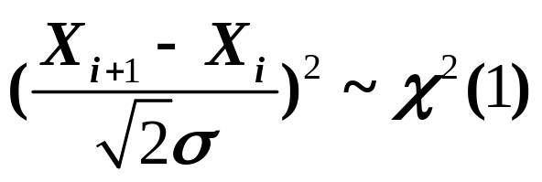
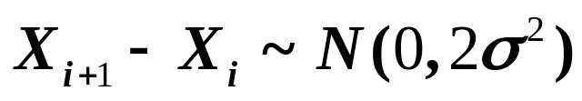
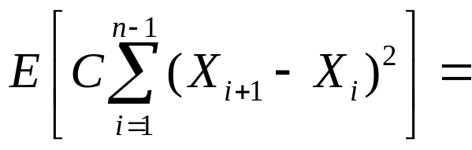
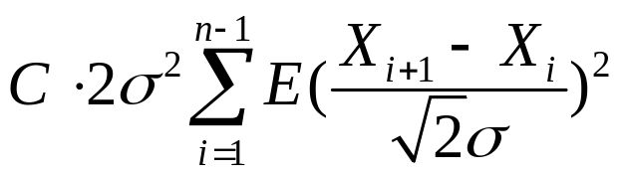

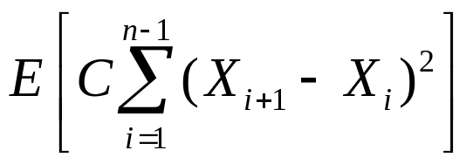
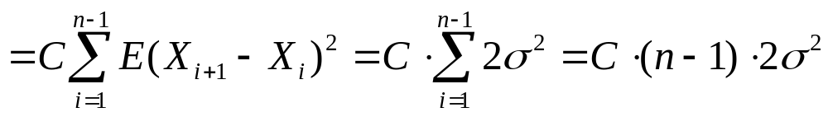
例3 P.208 第6题
解1
解2

Slide 12
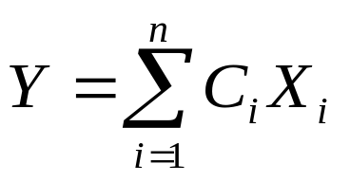
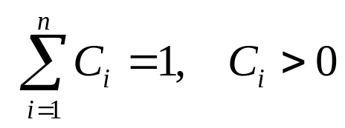
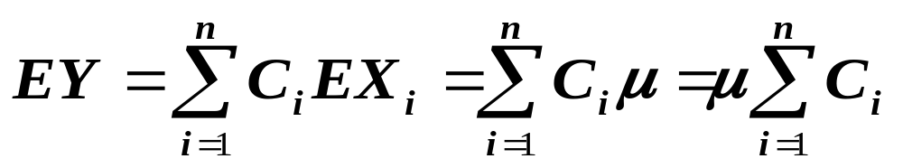

例4 设X₁,X₂,…,X_{n}为来自于总体X的样本,
总体均值EX=μ,总体方差DX=σ²;
证明 为μ的无偏估计量，
其中

Slide 13
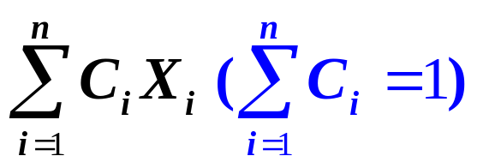






由例4看到，
都是总体均值的无偏估计。
究竟哪个“最佳”？这就涉及到第二个标准。
设 是 的无偏估计量，
要求
与
尽可能接近，即
尽量小。
即 的方差越小越好。
因此方差最小的无偏估计就是一个“最佳”的估计。

Slide 14


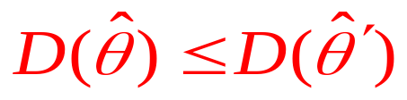

二、最小方差无偏估计 （有效性）
定义 设 是θ的一个无偏估计，
若对于θ的任一无偏估计 ，成立
则称 是θ的最小方差无偏估计。

Slide 15
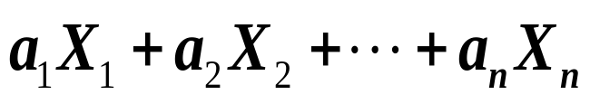
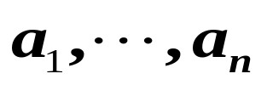
例1 设X₁,X₂,…,X_{n}为来自于总体X的样本,
总体均值EX=μ,总体方差DX=σ²,
求μ的最小方差线性无偏估计。
解：
μ的线性估计：
X₁,X₂,…,X_{n}的线性函数
求得 的值，
使得无偏性和最小方差都能得到满足。

Slide 16





求 的值，
无偏性:
最小方差:
达到最小
达到最小
这是一个求条件极值问题.

Slide 17






用拉格朗日乘数法，令
得
由条件
得到
于是
是μ的最小方差线性无偏估计。
Notes:
教材使用柯西不等式

Slide 18






若 和 都是θ的无偏估计量，且
则称估计量 较 有效,或较佳,或较优.
8. 设X₁,X₂,X₃为总体的一个样本,试证下列估计量
都是总体均值μ的无偏估计量,且问哪一个最佳？

Slide 19







例1 X₁,X₂,…,X_{n} 是来自总体X~N(μ₀,σ²)的样本
其中μ₀已知, σ²的估计量中最优的是:

Slide 20


例2 总体X的概率密度
X₁,X₂,X₃为样本
证明：
为θ的无偏估计量,
并比较它们的有效性.

Slide 21







解: 记Y=max(X₁,X₂,X₃), Z=min(X₁,X₂,X₃)
为θ的无偏估计量

Slide 22






记Z=min(X₁,X₂,X₃)
为θ的无偏估计量

Slide 23





同样的方法可得
因此 比 更为有效

Slide 24




三、一致估计（相合性）
设 为总体参数θ的估计量，
显然 与样本X₁,X₂,…, X_{n}及样本容量n有关。
希望：随着样本容量n的增大，稳定于θ，
这是衡量估计量好坏的另一标准。
定义3 设 为未知参数θ的估计量，
若 依概率收敛于θ，
即对任意的ε>0,
则 称为θ的一致性估计。
Notes:
矩估计具有相合性。一定条件下极大似然估计也具有相合性。

Slide 25


例1 试证样本均值 为总体均值μ的一致性估计,即

Slide 26








例2 证明正态总体N(μ,σ²)的样本方差S²
是总体方差σ²的一致性估计量.
证 由切比雪夫不等式有
而

